Slide 1
Etiqueta isindex
Etiqueta kbd
Etiqueta label
Etiqueta legend
Etiqueta li

Slide 2
Etiqueta isindex
Esta etiqueta crea un control de entrada de texto de una línea que permite cualquier número de caracteres.
<isindex prompt="Busqueda: ">
Atributos
prompt = especifica una cadena indicadora para el campo de entrada.
Solo Internet Explorer puede ejecutar esta etiqueta.
Estas etiquetas (isindex, kbd, label, legend, li)trabajan con atributos globales como class, id, style, title, dir, lang.

Slide 3
<!DOCTYPE HTML PUBLIC "-//W3C//DTD XHTML 1.0 Transitional//EN" "http://www.w3.org/TR/xhtml1/DTD/xhtml1-transitional.dtd">
<html>
<head>
<title>Etiqueta isindex</title>
</head>
<body>
<isindex prompt = "Busqueda: ">
</body>
</html>

Slide 4
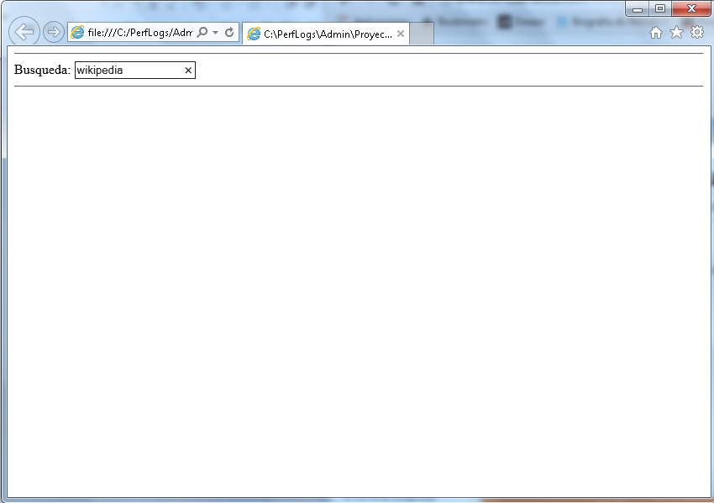

Slide 5
Etiqueta kbd
Se utiliza para indicarle al usuario el texto que este debe introducir.
<kbd>Introduzca su nombre de usuario y su password</kbd>
Esta etiqueta la puede ejecutar todos los navegadores.

Slide 6
<!DOCTYPE html>
<html>
<head>
<title>Etiqueta kbd</title>
</head>
<body>
<kbd>Introduzca su nombre de usuario y contrasena</kbd>
</body>
</html>

Slide 7
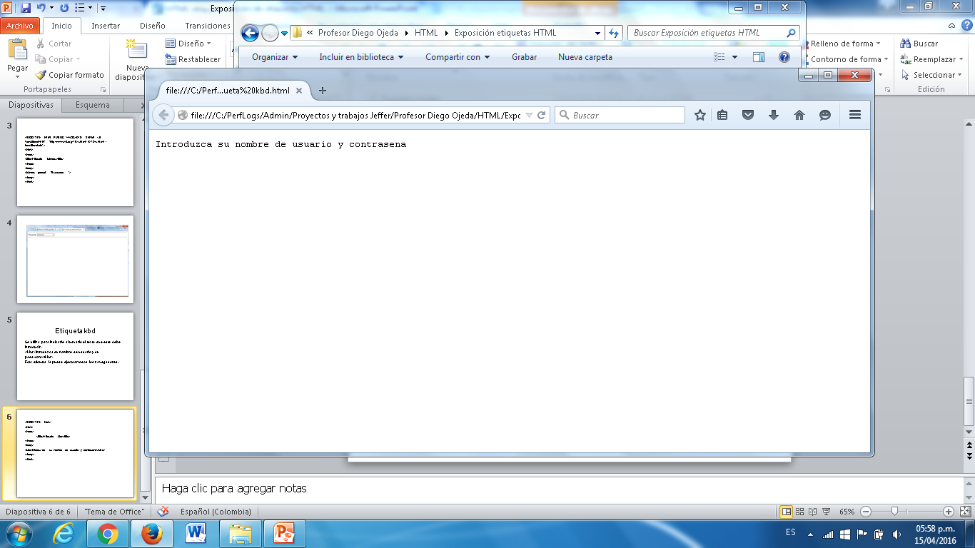

Slide 8
Etiqueta label
Se utiliza para adjuntar información a los controles. El valor del atributo for debe ser igual al valor id del elemento input para que los reconozca como asociados. Se puede ejecutar en todos los navegadores.
<form>
<input type="radio" name="internet" id="html" />
<label for="html">HTML</label>
<br />
<input type="radio" name="internet" id="css" />
<label for="css">CSS</label>
<br />
<input type="radio" name="internet" id="js" />
<label for="js">JavaScript</label>
</form>

Slide 9
<!DOCTYPE html>
<html>
<head>
<title>Etiqueta label</title>
</head>
<body>
<form>
<input type="radio" name="internet" id="html" />
<label for="html">HTML</label>
<br />
<input type="radio" name="internet" id="css" />
<label for="css">CSS</label>
<br />
<input type="radio" name="internet" id="js" />
<label for="js">JavaScript</label>
</form>
</body>
</html>

Slide 10
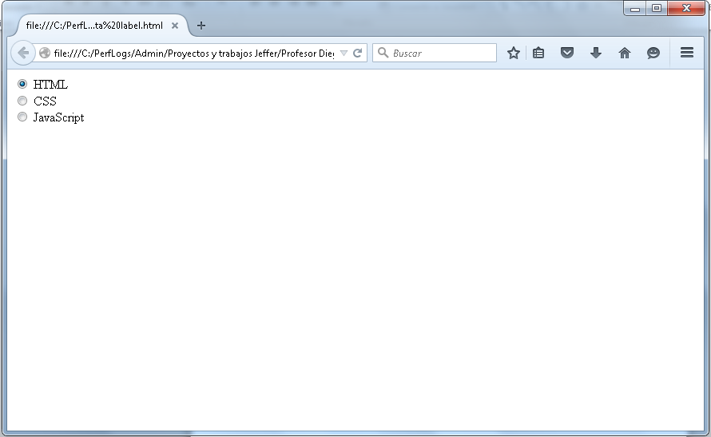

Slide 11
Etiqueta legend
Se utiliza para asignar un título a un fieldset.
<form> <fieldset> <legend>Datos personales</legend> Nombre: <input type="text" size="30" /><br /> Apellido: <input type="text" size="30" /><br /> Email: <input type="text" size="30"/> </fieldset> </form>

Slide 12
<!DOCTYPE html>
<html>
<head>
<title>Etiqueta legend</title>
</head>
<body>
<form>
<fieldset>
<legend>Datos personales</legend>
Nombre: <input type="text" size="30" /><br />
Apellido: <input type="text" size="30" /><br />
Email: <input type="text" size="30" />
</fieldset>
</form>
</body>
</html>

Slide 13
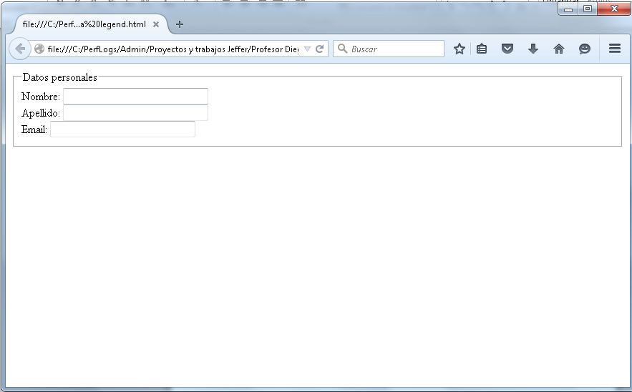

Slide 14
Etiqueta li
Nos define los objetos de la lista. Esta etiqueta se utiliza tanto para las listas ordenadas <ol> como para las listas desordenadas <ul>. Se puede ejecutar en todos los navegadores.
Lista ordenada <ol> <li></li> <li></li> <li>J</li> </ol> Lista desordenada
<ul> <li></li> <li></li> <li></li> </ul>

Slide 15
<!DOCTYPE html>
<html>
<head>
<title>Etiqueta li</title>
</head>
<body>
<h3>Mejores Ligas del Mundo</h3>
<ul>
<li>Liga BBVA</li>
<li>Bundesliga</li>
<li>Serie A</li>
<li>Premier League</li>
</ul>
<ol>
<li>Liga BBVA</li>
<li>Bundesliga</li>
<li>Serie A</li>
<li>Premier League</li>
</ol>
</body>
</html>

Slide 16
